Slide 1
Makalah Algoritma dan Pemprograman II
KELOMPOK 3
PROGRAM PENJUALAN AYAM

Slide 2
Nama Kelompok 3
Andri Firman Saputra - 201011402125
Haliza Musdalifa - 201011400891
Obi Agustian - 201011400884
Salhan Taris Agusti - 201011400906
Salsa Juliani Nuryadin - 201011400895
Kelas : 02 TPLP023

Slide 3
LANGKAH PERSIAPAN
Sebelum melakukan pembuatan program Penjualan Ayam yang menggunakan Dev c++ untuk me-runing program tersebut, buatlah terlebih dahulu algoritma dan flowchart untuk program penjualan tersebut .

Slide 4
ALGORITMA PENJUALAN AYAM
1. Mulai
2. Tampilkan Daftar Harga Ayam dan Jenis Ayam
3. Minta user memilih Jenis Ayam
4. Minta user memilih Satuan Beli
5. Minta user masukan Jumlah Pembelian
6. Tanya user, apakah ingin melakukan transaksi lagi
a. Jika Ya, maka kembali ke step 2
b. Jika Tidak, maka lanjut ke step selanjutnya
7. Lakukan pengecekan transaksi
a. Jika total transaksi kurang dari 100.000, maka tidak diberi diskon
b. Jika total transaksi lebih dari 100.000, maka beri diskon 5%
c. Jika total transaksi lebih dari 200.000, maka beri diskon 12%
d. Jika total transaksi lebih dari 300.000, maka beri diskon 25%
8. Tampilkan hasil transaksi
9. Selesai

Slide 5
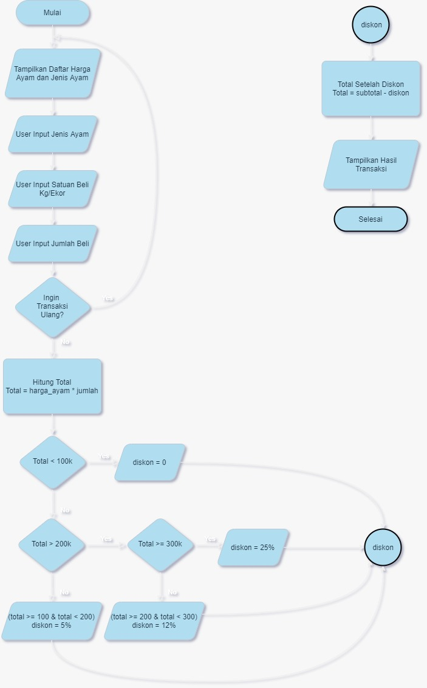
Flowchart Program Penjualan Ayam

Slide 6
KONSEP PROGRAM PENJUALAN AYAM
Cara kerja program penjualan ayam tersebut, menggunakan header dari iostream dan string dalam pengerjaannya. Fungsi iostream digunakan sebagai standar input output operasi di c++ dan untuk menjalankan perintah dari cout, cin, endl. Sedangkan header string berfungsi untuk memanupulasi string.
Program diatas memiliki 4 tipe data yaitu integer, char, array dan void. Tipe data interger pada variabel i, jenis_ayam, satuan_beli, jml_beli, harga, sub_total, total, diskon, harga_broiler_kg = 14000, harga_broiler_ekor = 30000, harga_kampung_kg = 25000, harga_kampung_ekor = 60000. Tipe data char untuk variabel char beli_lagi. Kemudian array x, bertipe data string dengan jumlah indeks 100. Dan terakhir, sebuah prosedur dengan nama penjualan.
Program diatas menggunakan perintah if bersarang atau nested if untuk menentukan satuan beli bedasarkan jenis ayam
Jika nilai yang diinput benar maka statement akan terus berjalan dan jika nilai yang di input salah atau tidak memenuhi syarat dari suatu kondisi, program tidak akan berjalan dengan baik.
Untuk menentukan berapa diskon yang didapat maka perintah if bercabang digunakan, blok pertama jika sub total lebih dari 100.000 maka diskon yang didapat sebesar 5%. Blok kedua Jika sub total lebih dari 200.000 maka diskon yang didapat sebesar 12%. Dan blok ketiga Jika sub total lebih dari 300.000 maka diskon yang didapat sebesar 25%.
Program ini juga menggunakan perintah system cls dan perintah sistem pause. Sistem cls berfungsi untuk membersihkan layar pada program yang akan dijalankan supaya output program lebih rapih dan enak di lihat. Sistem pause berfungsi untuk memberikan intruksi pada program untuk menghentikan eksekusi sampai user menekan sembarang tombol.

Slide 7
SOURCE CODE
#include<iostream>
#include<string>
using namespace std;
int i,
jenis_ayam,
satuan_beli,
jml_beli,
harga,
sub_total,
total,
diskon,
harga_broiler_kg = 14000,
harga_broiler_ekor = 30000,
harga_kampung_kg = 25000,
harga_kampung_ekor = 60000;
char beli_lagi;
string x[100];
void penjualan()
{
sub_total = 0;
i = 0;
do
{
cout<<endl;
cout<<"\t ------------------------------------"<<endl;
cout<<"\t Sub Total: "<<sub_total<<endl;
cout<<"\t ------------------------------------"<<endl; cout<<endl;
cout<<"\t Daftar Harga Ayam"<<endl;
cout<<"\t ------------------------------------"<<endl;
cout<<"\t Ayam Broiler per kg \t: Rp. "<<harga_broiler_kg<<endl;
cout<<"\t Ayam Broiler per ekor \t: Rp. "<<harga_broiler_ekor<<endl;
cout<<"\t Ayam Kampung per kg \t: Rp. "<<harga_kampung_kg<<endl;

Slide 8
cout<<"\t Ayam Kampung per ekor \t: Rp. "<<harga_kampung_ekor<<endl;
cout<<"\t ------------------------------------"<<endl;
cout<<"\t Daftar Jenis Ayam"<<endl;
cout<<"\t ------------------------------------"<<endl;
cout<<"\t 1. Ayam Broiler"<<endl;
cout<<"\t 2. Ayam Kampung"<<endl;
cout<<"\t 0. Selesai"<<endl;
cout<<"\t ------------------------------------"<<endl;
cout<<"\t Pilih Jenis Ayam: ";
cin>>jenis_ayam;
cout<<"\t ------------------------------------"<<endl;
cout<<"\t Daftar Satuan Beli"<<endl;
cout<<"\t ------------------------------------"<<endl;
cout<<"\t 1. Per Kg"<<endl;
cout<<"\t 2. Per Ekor"<<endl;
cout<<"\t ------------------------------------"<<endl;
cout<<"\t Pilih Satuan Beli: ";
if(jenis_ayam == 1)
{
cin>>satuan_beli;
if(satuan_beli == 1)
{
x[i] = "Ayam Broiler Per Kg";
harga = harga_broiler_kg;
}
else if(satuan_beli == 2)
{
x[i] = "Ayam Broiler Per Ekor";
harga = harga_broiler_ekor; } }
else if(jenis_ayam == 2) {
x[i] = "Ayam Kampung";
cin>>satuan_beli;
if(satuan_beli == 1)
{
x[i] = "Ayam Kampung Per Kg";
harga = harga_kampung_kg;
}
else if(satuan_beli == 2)
{
x[i] = "Ayam Kampung Per Ekor";
harga = harga_kampung_ekor;
}
}
else if(jenis_ayam == 0)
{ system("cls");
break;
}
cout<<"\t ------------------------------------"<<endl;
cout<<"\t Masukkan Jumlah Beli: ";
cin>>jml_beli;
x[i] = x[i] + "\t: " + to_string(jml_beli);
sub_total += jml_beli * harga;
cout<<"\t ------------------------------------"<<endl;
cout<<"\t Apakah Mau Transaksi Lagi? Y/T: ";
cin>>beli_lagi;
system("cls");
i++; }
while(beli_lagi == 'y' || beli_lagi == 'Y');
cout<<"\t Daftar Harga Ayam"<<endl;
cout<<"\t ------------------------------------"<<endl;

Slide 9
cout<<"\t Ayam Broiler per kg \t: Rp. "<<harga_broiler_kg<<endl;
cout<<"\t Ayam Broiler per ekor \t: Rp. "<<harga_broiler_ekor<<endl;
cout<<"\t Ayam Kampung per kg \t: Rp. "<<harga_kampung_kg<<endl;
cout<<"\t Ayam Kampung per ekor \t: Rp. "<<harga_kampung_ekor<<endl;
cout<<"\t ------------------------------------"<<endl;
for(int j = 0; j < i; j++)
{ cout<<"\t "<<x[j]<<endl; }
// Jika harga diatas sama dengan 100rb diskon 5%, diatas sama dengan 200rb diskon 12%, diatas sama dengan 300rb 25%
if(sub_total >= 100000)
{
diskon = (sub_total * 5) / 100;
}
else if(sub_total >= 200000)
{
diskon = (sub_total * 12) / 100;
}
else if(sub_total >= 300000)
{
diskon = (sub_total * 25) / 100;
}
total = sub_total - diskon;
cout<<"\t ------------------------------------"<<endl;
cout<<"\t Diskon \t: Rp. "<<diskon<<endl;
cout<<"\t Sebelum Diskon : Rp. "<<sub_total<<endl;
cout<<"\t Total Harga \t: Rp. "<<total<<endl;
cout<<"\t ------------------------------------"<<endl;
}
int main() {
cout<<endl;
cout<<"\t KELOMPOK 3 "<<endl;
cout<<"\t Program Penjualan Ayam"<<endl;
penjualan();
system("pause");
}

Slide 10
TAMPILAN PROGRAM
TAMPILAN AWAL PROGRAM

Slide 11
TAMPILAN DALAM PENGINPUTAN PROGRAM

Slide 12
TAMPILAN AKHIR PROGRAM PENJUALAN AYAM

Slide 13
TERIMA KASIH

